Slide 1

Data Management
Presentazione progetto
Comensoli Paolo 883147
Gazzola Michele 825267
Usai Alberto 886731
Università degli Studi di Milano Bicocca
MSc Data Science
Anno accademico 2021/2022

Slide 2

Introduzione
I motori di ricerca relativi agli affitti di appartamenti/stanze non tengono in considerazione i servizi limitrofi all’immobile
Spostarsi e cercare determinati servizi richiede tempo e denaro
Giustificazione di prezzo
Come risolvere questo problema?

Slide 3
Descrizione del problema
Portale online con ampia selezione di filtri
Integrazione di diversi dataset
Dataset immobiliare
Elenco annunci immobiliari, proprietà immobile, indirizzo, etc
Idealista
Dataset dei servizi
Elenco attività, indirizzo, etc
Pagine Gialle
Focalizzazione sulla città di milano

Slide 4
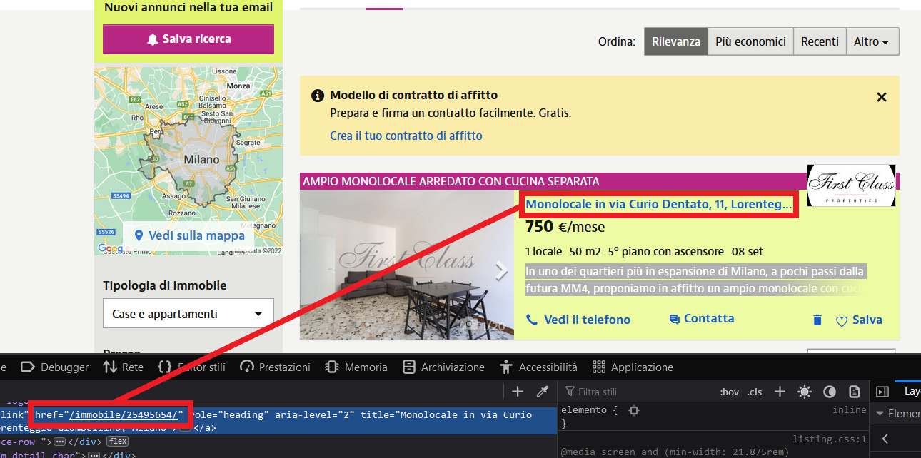
Dataset Immobiliare 1
Web Scraping con Selenium
Fase 1: Scraping elenco annunci attivi
Limitazione 60 pagine – Utilizzo dei filtri
Utilizzato anche per aggiornamento dataset
Fase 2: Scraping singolo annuncio

Slide 5
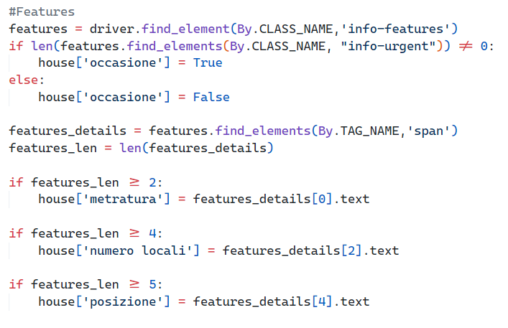
Dataset Immobiliare 2
Una sessione selenium per ogni annuncio
Identificazione porzioni della pagina per proprietà specifiche
Gestione dei campi opzionali
4300 elementi
vs 4800 disponibili

Slide 6
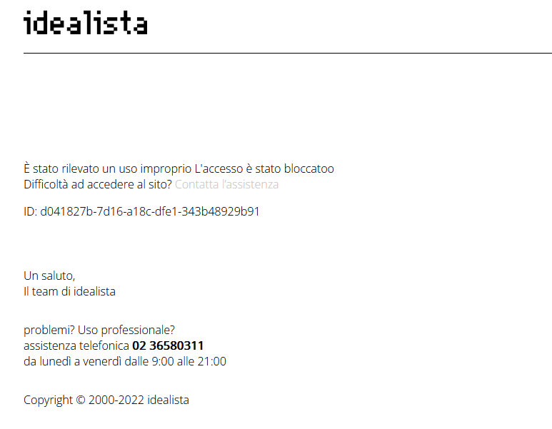
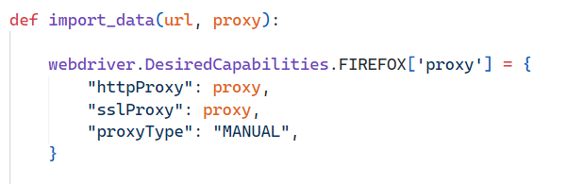
Dataset Immobiliare 3
Blocco delle richieste da parte di Idealista
Human verification
Utilizzo di proxy
Free proxy vs premium
Impostabili nei parametri di Firefox

Slide 7
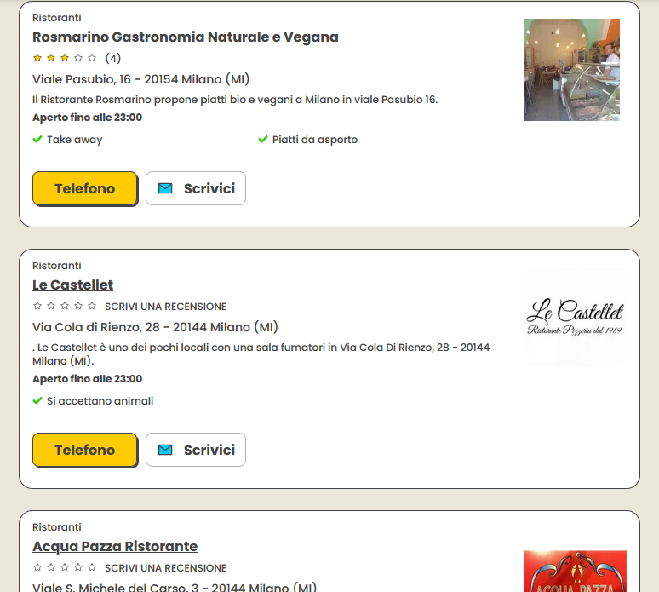
Dataset Servizi 1
Web Scraping con Selenium
5 macrocategorie
Fare la spesa
Servizi
Mangiare
Pubblica utilità
Sport e tempo libero

Slide 8
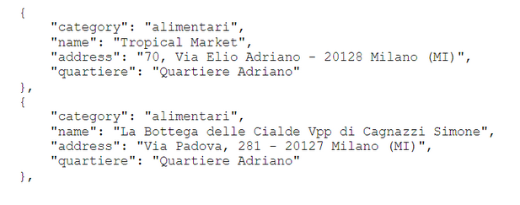
Dataset Servizi 2
200 elementi per ricerca
Estrazione di
Tipologia
Ragione Sociale
Indirizzo
[Quartiere]
~ 31K elementi

Slide 9
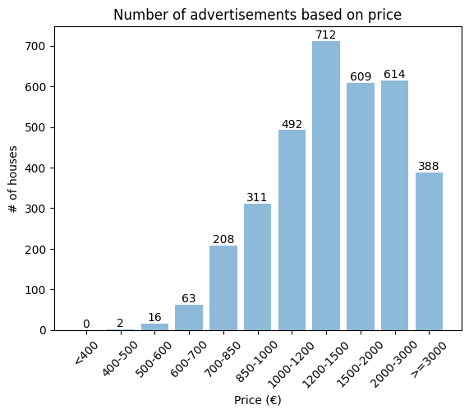
Visualizzazione dei dati preliminari

Slide 10
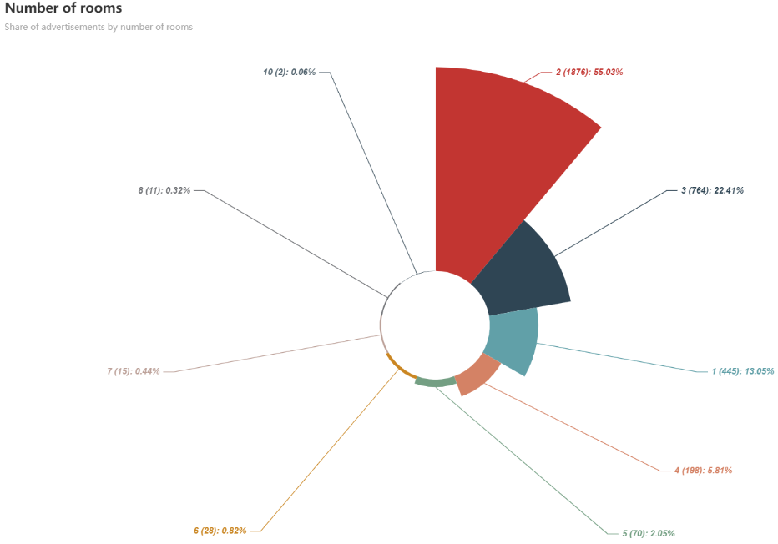

Slide 11
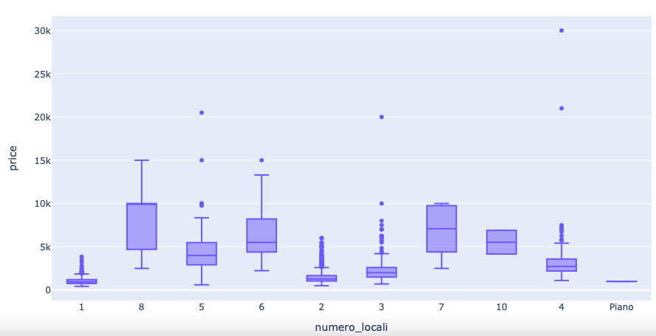
Boxplot numero_locali

Slide 12
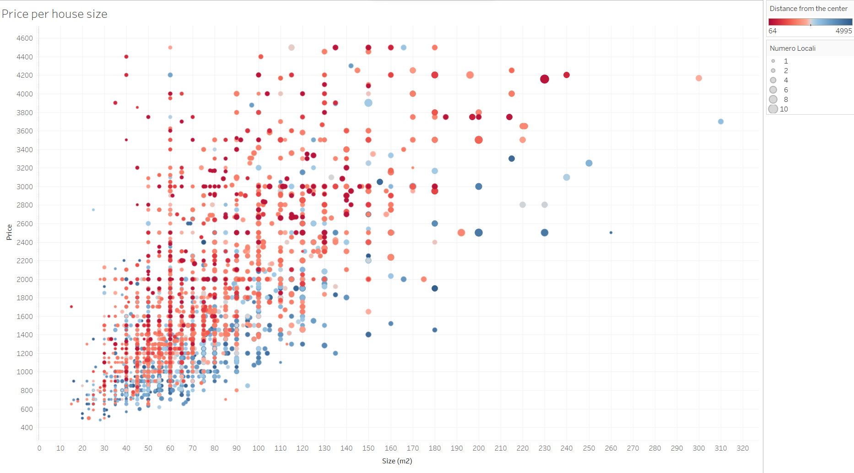

Slide 13
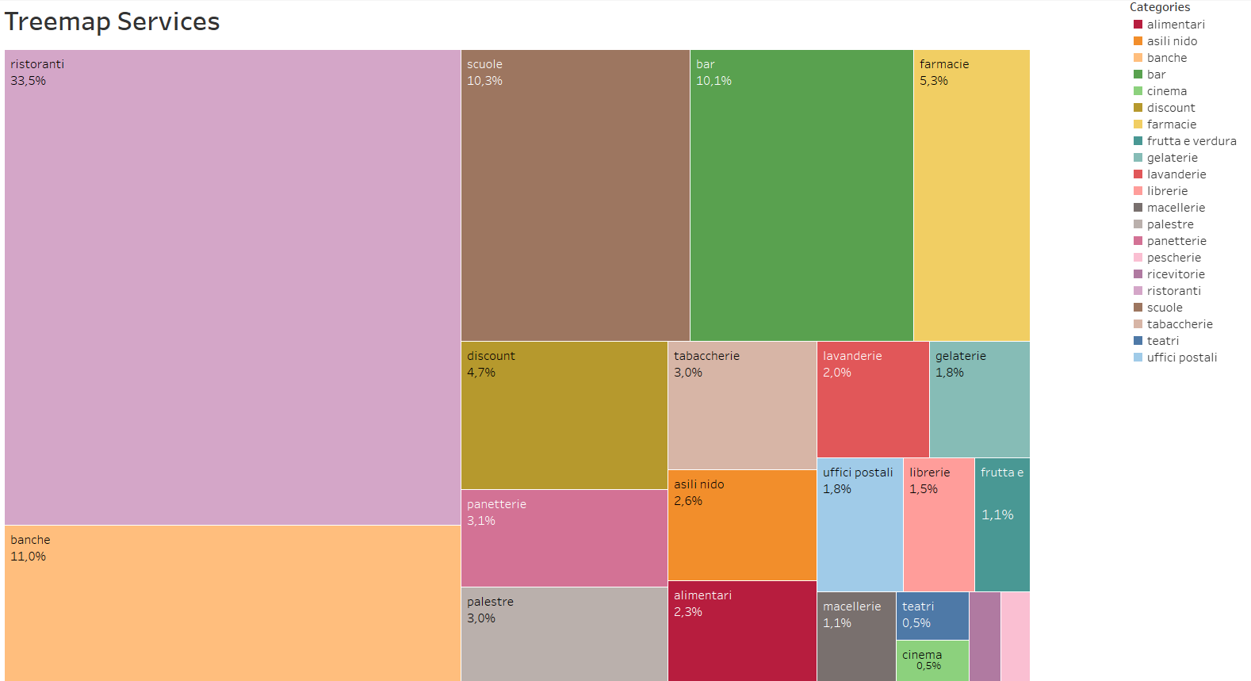

Slide 14
MongoDB
Perchè MongoDB?
Flessibilità della struttura
Nel dataset delle case sono presenti diverse proprietà che non compaiono in tutti gli annunci
Libertà nella successiva modifica dei dati e della loro struttura
Accesso gratuito ad un’istanza remota in una macchina condivisa
Funzionalità basilari, ma sufficienti al nostro scopo
Distanza tra due punti
MongoDB permette di calcolare la distanza geospaziale a partire dalle coordinate
Connection string: mongodb+srv://sa: DataMan2022@cluster0.hdw3axi.mongodb.net/test
Notes:
Per lo storage dei nostri dati abbiamo deciso di utilizzare MongoDB. Tale scelta è innanzitutto dovuta alla flessibilità che questo DB ci offre. Trattandosi di un documentale permette di adottare una struttura dinamica che si adatta bene al nostro caso: gli annunci delle case possono infatti avere diversi campi, in riferimento alle proprietà degli immobili (ad esempio in certi casi sono presenti informazioni riguardanti l’affittuario o l’agenzia e in altri no). Inoltre MongoDB permette di avere accesso, in maniera del tutto gratuita, ad un’istanza remota in un macchina condivisa con funzionalità basilari, ma per i nostri scopi e per la quantità di dati che avremmo dovuto memorizzare, più che sufficienti. Infine MongoDB permette di gestire facilmente dati geospaziali, funzionalità utile nel nostro caso al calcolo della distanza di una abitazione dai servizi e che ha permesso una facile integrazione dei due dataset. (da sistemare)

Slide 15
Data Editing
Operazioni eseguite:
Rimozione dei duplicati
In entrambi i dataset l’espediente dei filtri ha causato numerose ripetizioni, sono state adottate diverse strategie per individuare il documento da mantenere e quelli da eliminare
Normalizzazione delle vie
Non sempre gli indirizzi vengono riportati nel formato standard
Ricerca coordinate e filtraggio
Per unire i due dataset è stato necessario ricavare le coordinate a partire dagli indirizzi
Notes:
Dopo essere stati caricati nel DB i due dataset sono stati ‘ripuliti’ e sono state effettuate delle operazioni che permettessero di migliorarne la qualità e di effettuare infine l’integrazione. Nello specifico sono stati rimossi i duplicati, l’espediente dei filtri nello scraping ha, infatti, causato in entrambi i casi numerose ripetizioni; sono stati uniformati gli indirizzi e sono state infine ricavate le coordinate utili all’integrazione dei due dataset.

Slide 16
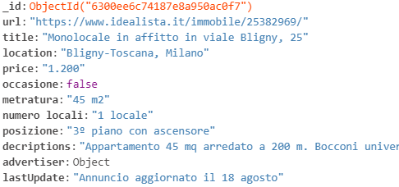
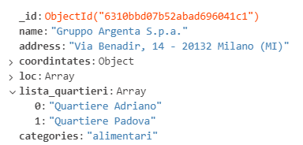
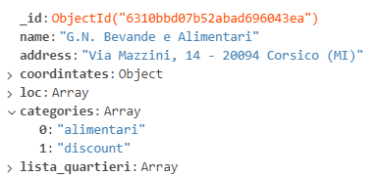
Rimozione dei duplicati
Annunci:
Annuncio Identico (stesso URL)
Ultimo aggiornamento
Servizi:
Stesso nome e indirizzo, diverso quartiere
Stesso nome e indirizzo, diversa categoria
Notes:
Per quanto riguarda la rimozione dei duplicati, nel caso degli annunci sono state in primo luogo eliminate le ripetizioni che riguardavano annunci identici, ovvero annunci che riportavano lo stesso URL. Sempre per quanto riguarda gli annunci sono stati eliminati inoltre gli aggiornamenti meno recenti di uno stesso annuncio, confrontando le date riportate nel campo LastUpdate.
Per quanto riguarda invece i servizi abbiamo riscontrato che uno stesso luogo di interesse, con lo stesso indirizzo, può appartenere a più di un quartiere. Questo avviene quando il luogo di interesse si trova al confine tra più quartieri. Un’altra ripetizione individuata all’interno del dataset riguarda invece le categorie: uno stesso luogo può essere catalogato in diverse categorie. In questi casi le ripetizioni sono state gestite mantenendo un solo documento, all’interno del quale sono stati inseriti dei nuovi campi contenenti rispettivamente la lista dei quartieri in cui il luogo descritto dal documento veniva localizzato e la lista delle categorie in cui veniva catalogato.

Slide 17
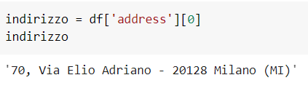
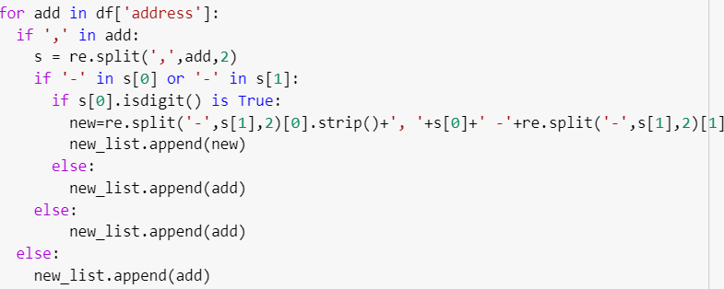
Normalizzazione delle vie
Gli indirizzi sono stati uniformati e riportati tutti al formato standard:
via/corso/piazza + nome della via + numero civico + CAP (se disponibile) + città + sigla della provincia
Notes:
Per quanto riguarda gli indirizzi invece, abbiamo cercato di renderli uniformi e di riportarli tutti al formato standard: via + nome della via + numero civico + cap + città e sigla. A destra viene ad esempio riportata una correzione che si è resa necessaria nel caso dei servizi, per i quali molto spesso il numero civico veniva riportato all’inizio.

Slide 18
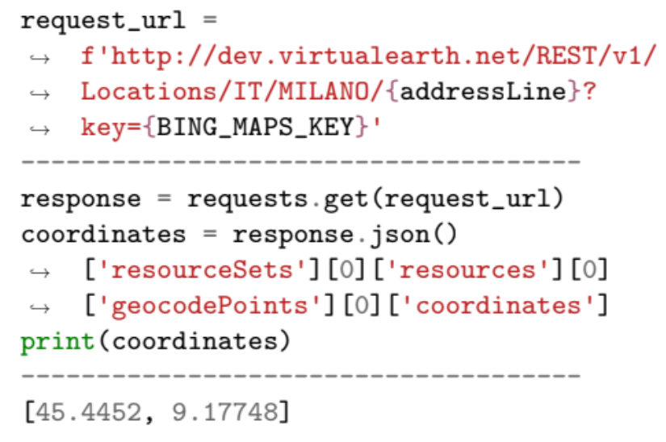
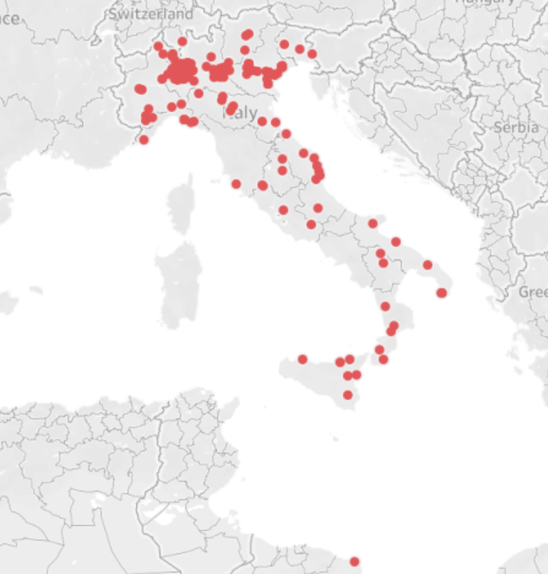
Ricerca coordinate e filtraggio
In un primo momento abbiamo utilizzato le API di Google Maps, ma viste le limitazioni siamo passati a quelle di Bing Maps. In alcuni casi le coordinate non ricadono nell’area di Milano, questi annunci sono stati quindi eliminati.
Notes:
Una volta uniformati gli indirizzi abbiamo quindi ricavato per ciascun annuncio e per ciascun servizio le coordinate a partire dai rispettivi indirizzi. Per farlo ci siamo in un primo momento affidati alle API di Google Maps, ma viste le limitazioni sul numero gratuito di richieste, siamo passati alle API di Bing Maps, che garantiscono un numero gratuito di richieste che si è rivelato più che sufficiente per i nostri scopi. Una volta ricavate le coordinate ci siamo resi conto che in alcuni casi le coordinate non sono state identificate correttamente, abbiamo deciso pertanto di eliminare tali annunci (in quanto si tratta di un numero molto limitato di casi).

Slide 19

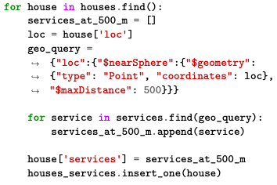
Integrazione dei due datasets
Di seguito abbiamo effettuato una query in mongo per impostare la distanza desiderata, ossia 500 m.
calcolo della distanza, in metri, tra le coordinate di ogni annuncio rispetto all’elenco dei servizi
L’idea è quella di caricare i servizi disponibili in un raggio di 500 m. dall’abitazione.
Per fare questo, come prima cosa abbiamo dovuto creare un indice geospaziale nelle due collezioni.

Slide 20
Applicativo finale e possibili sviluppi
Una volta ottenuto il nuovo dataset, abbiamo ipotizzato un portale web in cui l’utente riceve, oltre alle informazioni prettamente legate all’immobile, anche le informazioni sui servizi disponibili nell’area. L’utente poi potrà impostare i propri filtri e il sistema sottostante modificherà le query di pymongo. I dati relativi agli annunci, come idealista, sarebbero aggiornati su base quotidiana, mentre i servizi verrebbero aggiornati meno frequentemente
I dati sugli affitti potrebbero essere recuperati anche da altri siti oltre a Idealista, come ad esempio Subito oppure OffroCasa. Anche l’elenco dei servizi potrebbe essere espanso cercando altre fonti dati.
Per quanto riguarda l’aggiornamento della base dati relativa agli annunci:
ogni 24 ore e nel momento in cui si scarica l’elenco degli url degli annunci sarebbe necessario confrontarli con quelli presenti attualmente nella collezione di Mongo.
Gli url presenti solo in Mongo dovrebbero essere cancellati in quanto probabilmente scaduti, mentre quelli mancanti dovrebbero essere aggiunti.

